Slide 1
WYDZIAŁ BIOTECHNOLOGII I NAUK O ŚRODOWISKU

Slide 2
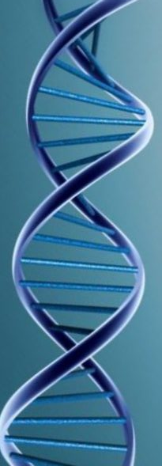
BIOTECHNOLOGIA II STOPIEŃ
MAGISTER BIOTECHNOLOGII
SPECJALNOŚCI
Biotechnologia związków bioaktywnych
Biotechnologia środowiskowa
Biotechnologia eksperymentalna

Slide 3
ukończenie studiów I stopnia na jednym z wymienionych kierunków:
biotechnologia,
biologia,
mikrobiologia,
inżynieria środowiska,
ochrona środowiska
Kwalifikacja na podstawie konkursu ocen na dyplomie.

Slide 4
Kompetencje zdobywane podczas studiów
Kompleksowe zrozumienie procesów zachodzących w żywych organizmach i możliwości ich zastosowania w różnych dziedzinach przemysłu;
Wykorzystanie zdobytej wiedzy do planowania i przeprowadzania procesów biotechnologicznych;
Projektowanie i przeprowadzanie prostych eksperymentów i analiz laboratoryjnych;·
Łączenie zdobytej wiedzy dające możliwość wykonywania działań interdyscyplinarnych;·
Samodzielne rozwijanie własnych umiejętności zawodowych wykorzystując krajowe i międzynarodowe programy stypendialne;·
Podejmowanie samodzielnej działalności gospodarczej.

Slide 5
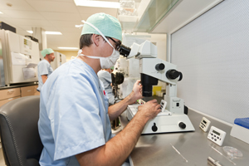
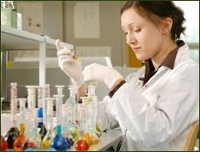
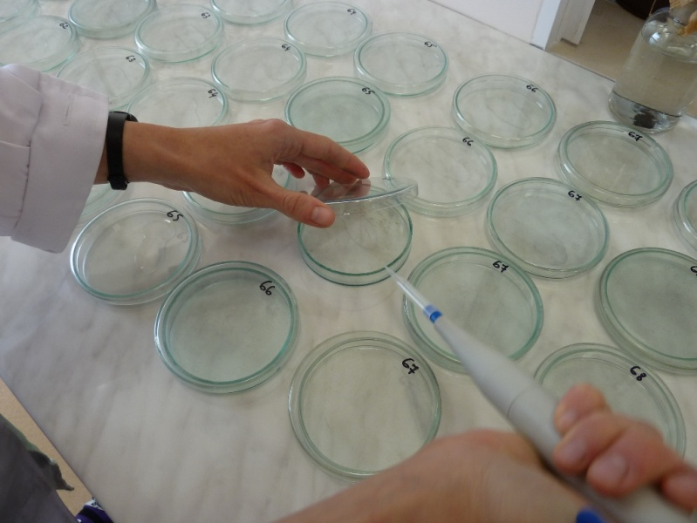
Zawody
specjalista ds. zapewniania jakości w firmach biotechnologicznych
specjalista ds. rejestracji preparatów biotechnologicznych i leków
pracownik w laboratoriach badawczych, kontrolnych i diagnostycznych,
pracownik w zakładach gospodarki komunalnej oraz urzędach zajmujących się ochroną i gospodarowaniem zasobami przyrody.

Slide 6
INSTYTUT BIOTECHNOLOGII
INTERDYCYPLINARNE CENTRUM BADAŃ NAUKOWYCH
PRACOWNIA MIKROSKOPII ELEKTRONOWEJ I ULTRASTRUKTURY

Slide 7
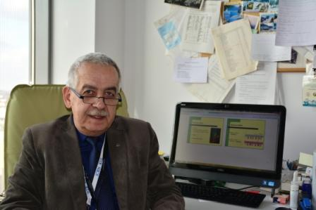
Dziekan Wydziału – prof. dr hab. Ryszard Szyszka

Slide 8
INSTYTUT BIOTECHNOLOGII
Katedra Biochemii i Chemii Środowiska
Katedra Biologii Molekularnej
Katedra Bionanomateriałów
Katedra Fizjologii i Biotechnologii Roślin
Katedra Fizjologii Zwierząt i Toksykologii

Slide 9
KADRA
Projekty NCN, NCBIR
wsparcie wdrażania w praktyce gospodarczej i społecznej wyników uzyskanych w rezultacie prowadzenia badań podstawowych
Projekty wewnętrzne KUL
Publikacje w renomowanych czasopismach
Nature, IF=41.456
Plant Cell, IF=9.338
European Journal Of Medicinal Chemistry, IF=3.946
RSC Advances, IF=3.907
Applied Microbiology and Biotechnology, IF=3.85

Slide 10
KADRA
Patenty
„Sposób otrzymywania ektoiny przez konsorcjum bakteryjne zasiedlające skały przywęglowe”, stanowiący wynalazek objęty patentem P. 395782, na podstawie decyzji Urzędu Patentowego z dnia 20 listopada 2013 r.
2) „Sposób wytwarzania polihydroksyalkanolanów (PHA) z metanu przez konsorcjum bakteryjne zasiedlające skały przywęglowe”, stanowiący wynalazek objęty patentem P.401711 na podstawie decyzji Urzędu Patentowego z dnia 18 grudnia 2014 r.
Specjalista d.s. systemów zarządzania jakością stosowanych w przemysłach farmaceutycznym i spożywczym

Slide 11
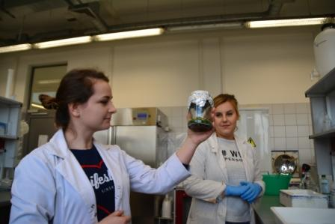
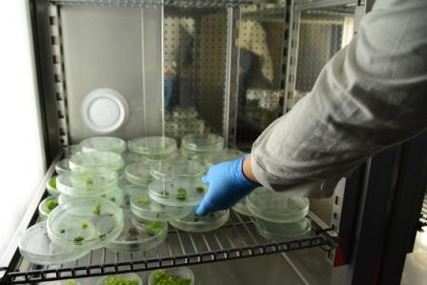
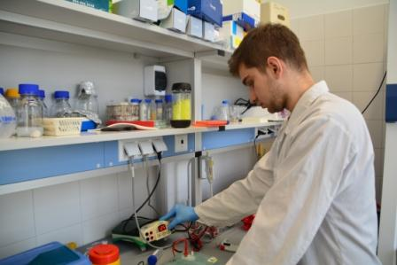
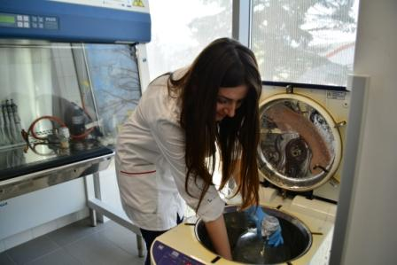
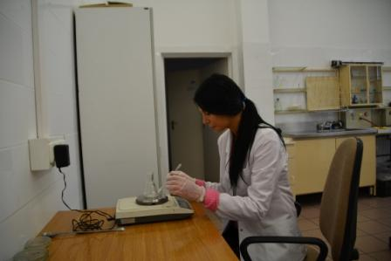
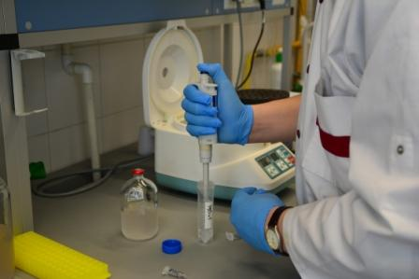
LABORATORIA

Slide 12
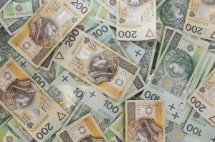
STYPENDIA
Stypendium socjalne
Stypendium Rektora dla najlepszych studentów
Stypendium Marszałka Województwa Lubelskiego

Slide 13
WYJAZDY – Erasmus+
Laboratoire de
Spectrochimie Infrarouge et Raman – UMR 8516
Université de Lille1,
Sciences et
Technologies Bâtiment
Laboratory of Protein Phosphorylation and Proteomics
Katholieke Universiteit Leuven

Slide 14
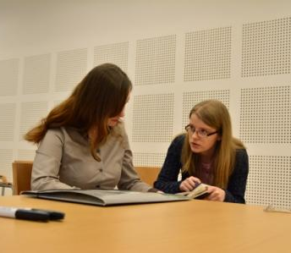
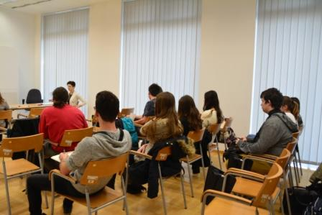
KOŁO NAUKOWE STUDENTÓW BIOTECHNOLOGII
Prezes: Weronika Wrona Wiceprezes/Skarbnik: Aleksandra Aniołek Sekretarz: Paulina Długosz

Slide 15
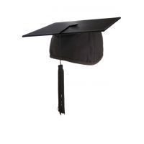
OSIAGNIĘCIA STUDENTÓW
WSPÓŁORGANIZACJA KONFERENCJI
Interdyscyplinarna Konferencja Naukowa 70 lat po Wojnie 16-17.05.15.
I Ogólnopolska Konferencja Naukowa KRIMED „Metody badawcze w kryminalistyce i medycynie sądowej” 20.11.15

Slide 16
Zgłoszenia konferencyjne
1. Wykorzystanie metody analizy DNA w kryminalistyce - Dominika Gmur, Kamila Cieczka, Izabela Kieraga
2. Nowe możliwości identyfikowania sprawcy – Aleksandra Aniołek
3. Metody wykrywania dopalaczy w materiale biologicznym – Adrian Kapka, Artur Klimek, Krystian Pawlak
4. „Genetyczny odcisk palca" – DNA, jako narzędzie diagnostyki w medycynie sądowej – Kamil Chudzik
5. Luminescencja i jej wykorzystanie w kryminalistyce – Justyna Gol
6. Lotne związki organiczne – nowoczesne narzędzie medycyny sądowej – Paulina Długosz, Anna Pytlak
7. Scena zbrodni – metody badania i przeszukiwania miejsca zbrodni – Kacper Karczmarzyk, Konrad Kłosok

Slide 17
PRACE DYPLOMOWE
„BIOMED-LUBLIN” Wytwórnia Surowic i Szczepionek
Kiczor Aleksander (praca magisterska), Walidacja retrospektywna płynnego podłoża do hodowli bakterii wykorzystywanych w procesie wytwarzania produktów leczniczych Distreptaza, 2014
Niezabitowska Joanna (praca magisterska), Walidacja metody badawczej oznaczania zawartości azotu aminowego w podłożu hodowlanym do ożywiania i namnażania Lactobacillus rhamnosus, 2014
Padała Karol (praca magisterska), Walidacja retrospektywna płynnego podłoża do hodowli bakterii wykorzystywanych w procesie wytwarzania produktów leczniczych Lakcid, 2014
Rejmak Martyna (praca magisterska), Walidacja metody badawczej oznaczania osmolarności podłoża hodowlanego do ożywiania i namnażania Streptococcus equisimilis, 2014
Instytut Biologii Uniwersytetu w Lund, Szwecja
Hunia Aleksandra (praca magisterska), Analiza histologiczna tkanki w nowym modelu przewlekłej wtórnej hiperoksalemii, 2014
Małyska Małgorzata (praca magisterska), Zachowanie zdrowia Meriones unguiculatus wskutek działania α-ketoglutaranu lub/i enzymów trawiennych, 2014
Sidorczuk Anna (praca magisterska), Suplementacja paszy enzymami trzustki i metioniną jako nowy sposób utrzymania dobrostanu, 2014
Warpas Anna (praca magisterska), Analiza chromatograficzna tkanki w nowym modelu przewlekłej wtórnej hiperoksalemii, 2014

Slide 18
PUBLIKACJE NAUKOWE
Adamed Sp. z o.o.
Kozak W., Daśko M., Masłyk M., Pieczykolan J.S., Gielniewski B., Rachoń J. and Demkowicz S., Phosphate tricyclic coumarin analogs as steroid sulfatase inhibitors: synthesis and biological activity. RSC Advances, 2014. 4(84): p. 44350-44358.
Demkowicz S., Kozak W., Daśko M., Masłyk M., Gielniewski B. and Rachoń J., Synthesis of bicoumarin thiophosphate derivatives as steroid sulfatase inhibitors. Eur J Med Chem., 2015. 101: p.358-66.
3. Kozak W., Daśko M., Masłyk M., Gielniewski B., Rachoń J. and Demkowicz S., Synthesis and biological evaluation of thiophosphate tricyclic coumarin derivatives as steroid sulfatase inhibitors. J Asian Nat Prod Res, 2015. doi: 10.1080/10286020.2015.1054815

Slide 19
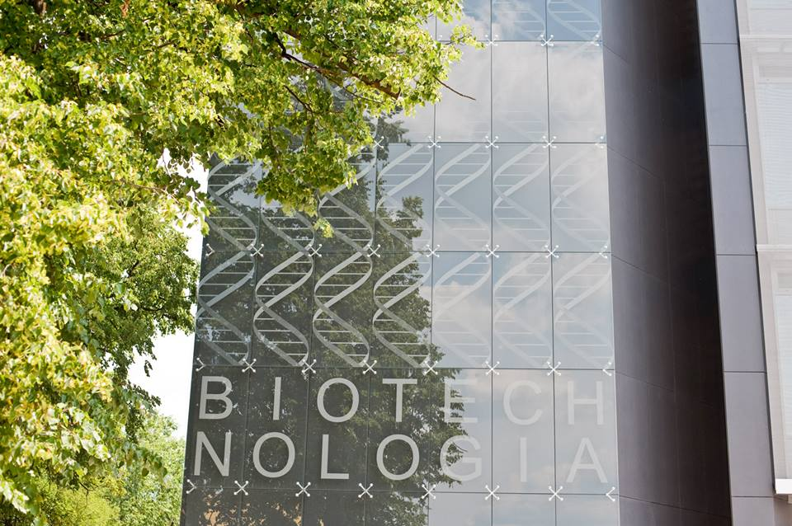
Dziękuję za uwagę

